Slide 1

Orquestación de Código en JavaScript
Noviembre 2022

Slide 2
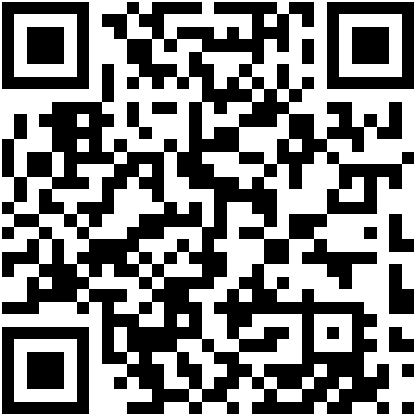
Coordinación de Código en JavaScript
Introducción
Coordinación de Código en JavaScript
tinyurl.com/2ao5cod2

Slide 3
Coordinación de Código en JavaScript
Introducción
Concepto de Rutina
Bloqueante
fn
gn

Slide 4
Coordinación de Código en JavaScript
Introducción
Concepto de Rutina
No Bloqueante
fn
gn
hn
hn

Slide 5
Coordinación de Código en JavaScript
Introducción
Concepto de Corrutina
Reentrante
fn
gn
next ()
yield x
next (y)
return x / throw e
return (x) / throw (e)

Slide 6
Coordinación de Código en JavaScript
Introducción
Roles de Corrutina
Rol Proveedor
Rol Consumidor
fn
gn
fn
gn
next ()
next (y)
yield x
yield
next ()
next (y)
yield x
yield
next ()
next (y)
yield x
yield

Slide 7

Coordinación de Código en JavaScript
Introducción
La Partícula Yield
Corrutina
function * fn () {
< <
let y = yield x
}
Rol Proveedor
Rol Consumidor
function * fn () {
function * fn () {
<
<
yield x
let y = yield
}
}

Slide 8
Orquestación de Código en JavaScript
Noviembre 2022

